Slide 1
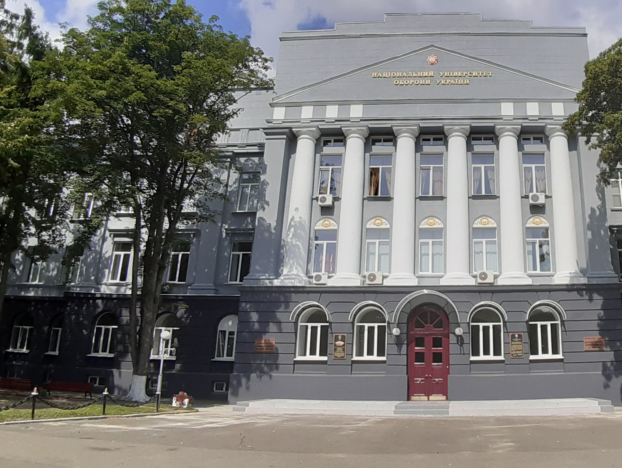



,
Навчально-науковий інститут фізичної
культури та спортивно-оздоровчих технологій
НАВЧАЛЬНО-МАТЕРІАЛЬНА БАЗА ДЛЯ ЗАБЕЗПЕЧЕННЯ ОСВІТНЬОГО ПРОЦЕСУ

Slide 2
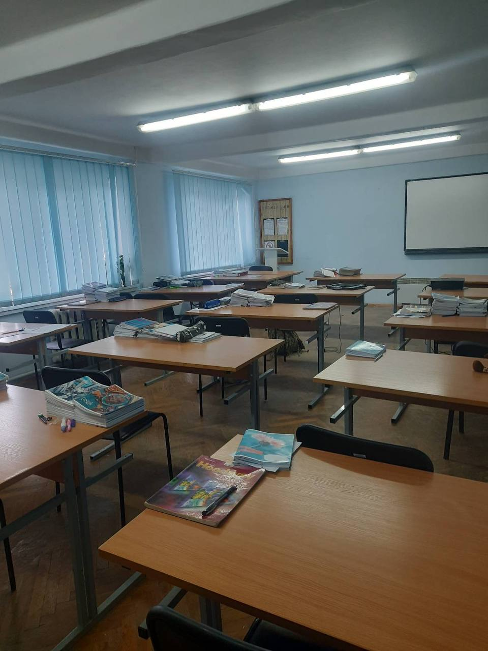
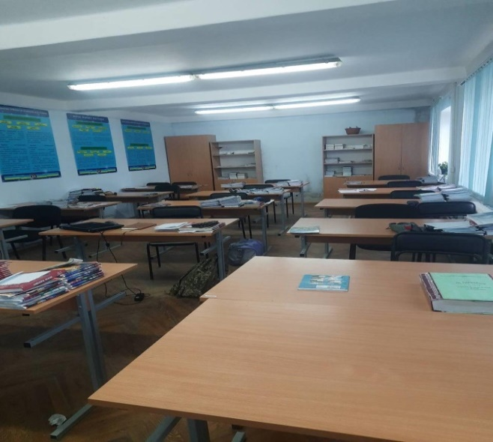
НАВЧАЛЬНА АУДИТОРІЯ № 1 (БУДІВЛЯ № 29/83)
Місткість:15 навчальних місць
Площа: 45 кв. м.
Матеріально-технічне та інформаційне забезпечення:
системний блок – 1
проєктор – 1
інтерактивна дошка – 1
фліпчарт – 1
Educational and Scientific Institute of Physical Culture, Sports and Health Technologies
2

Slide 3
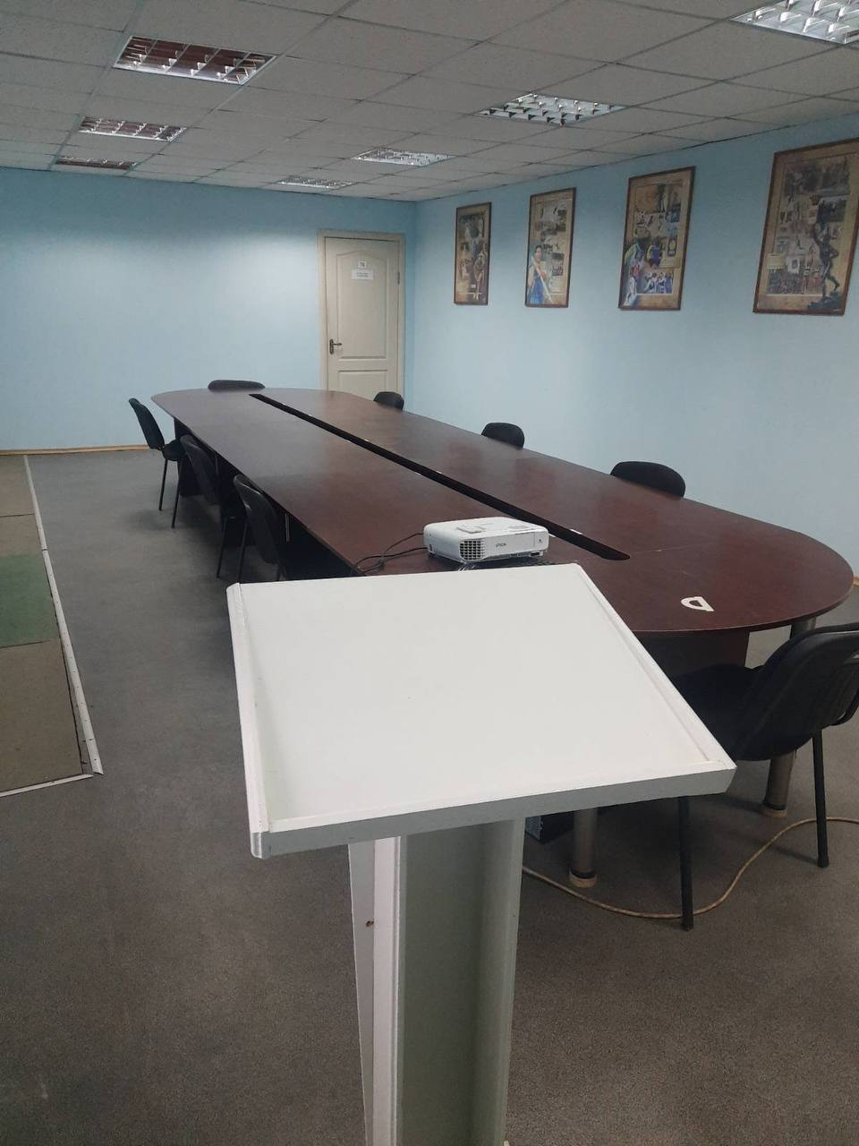
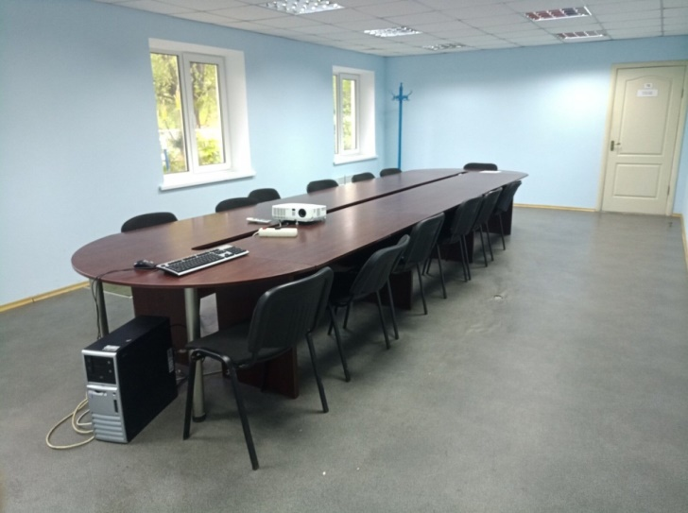
НАВЧАЛЬНА АУДИТОРІЯ № 7А (БУДІВЛЯ № 29/83)
Категорія – навчальна аудиторія
Місткість – 10 навчальних місць
Площа – 45 кв.м.
Матеріально-технічне та інформаційне забезпечення:
системний блок – 1
проєктор – 1
інтерактивна дошка – 1
фліпчарт – 1
Educational and Scientific Institute of Physical Culture, Sports and Health Technologies
3

Slide 4
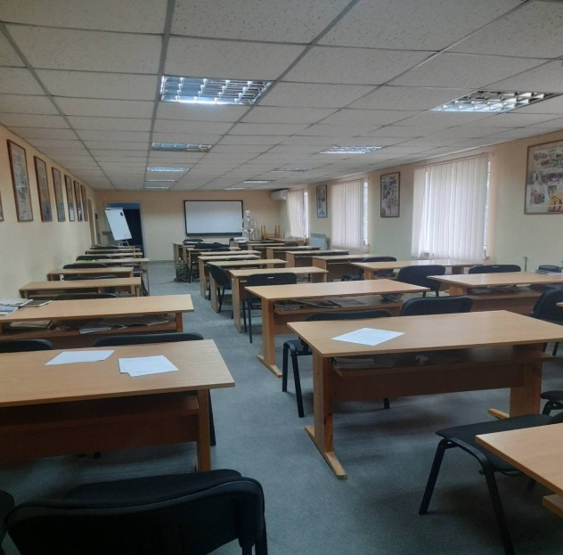
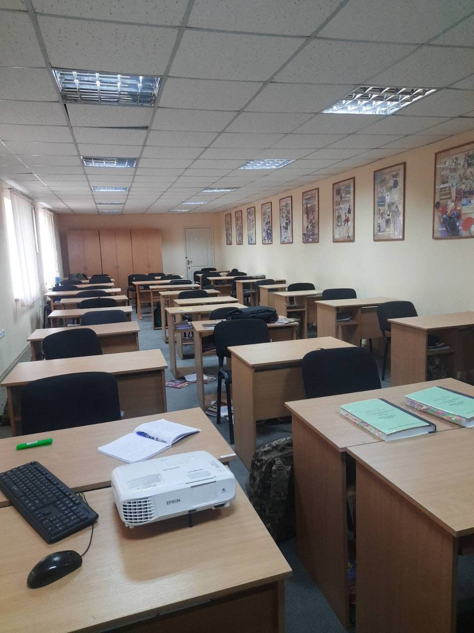
НАВЧАЛЬНА АУДИТОРІЯ № 7Б (БУДІВЛЯ № 29/83)
Категорія – навчальна аудиторія
Місткість – 31 навчальне місце
Площа – 75 кв.м.
Матеріально-технічне та інформаційне забезпечення:
системний блок – 1
проєктор – 1
інтерактивна дошка – 1
фліпчарт – 1
Educational and Scientific Institute of Physical Culture, Sports and Health Technologies
4

Slide 5
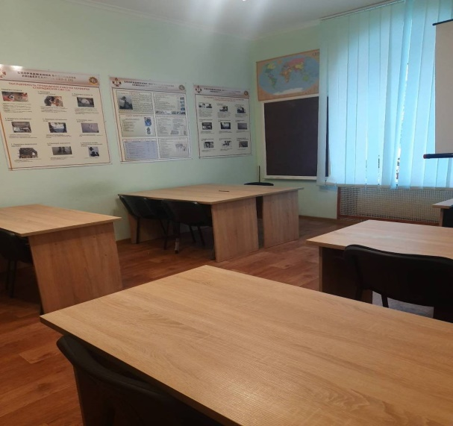
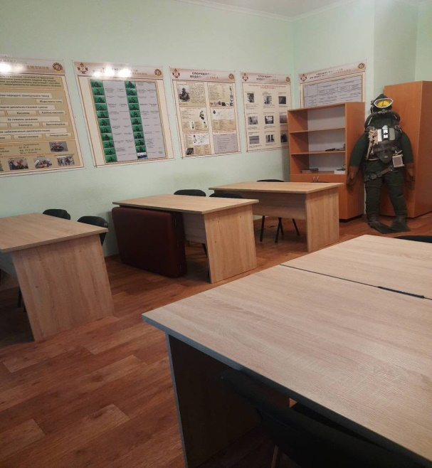
НАВЧАЛЬНА АУДИТОРІЯ № 2 (БУДІВЛЯ № 29/1)
Категорія – навчальна аудиторія
Місткість – 12 навчальних місць
Площа – 30 кв.м.
Матеріально-технічне та інформаційне забезпечення:
системний блок – 1
проєктор – 1
інтерактивна дошка – 1
фліпчарт – 1
Educational and Scientific Institute of Physical Culture, Sports and Health Technologies
5

Slide 6
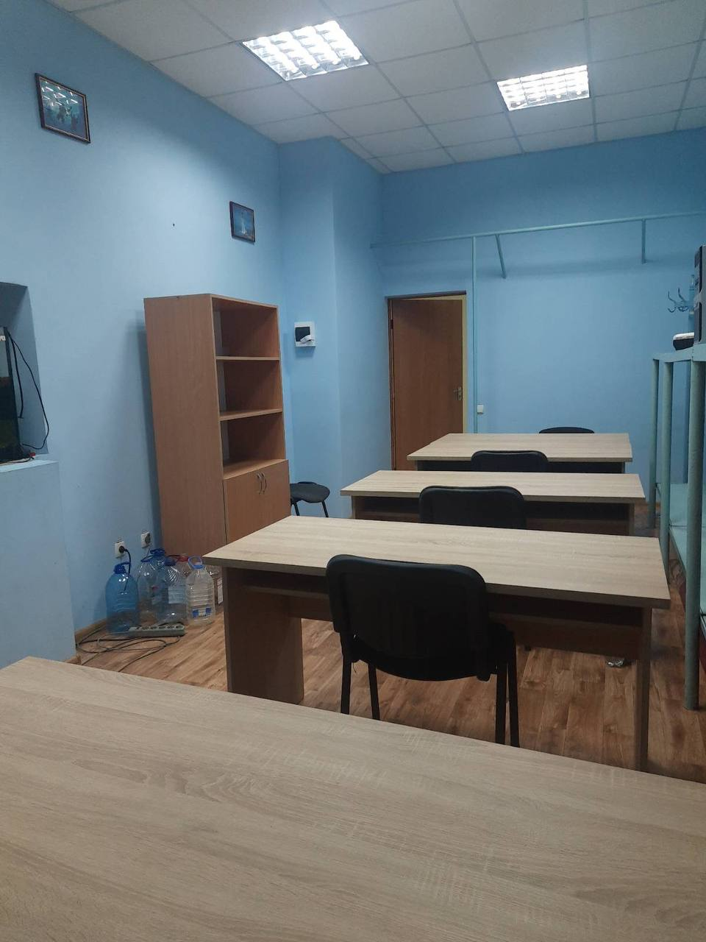
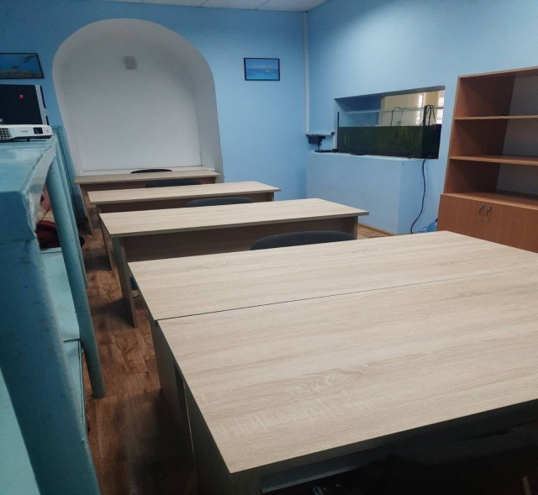
НАВЧАЛЬНА АУДИТОРІЯ № 8 (БУДІВЛЯ № 29/1)
Категорія – навчальна аудиторія
Місткість – 8 навчальних місць
Площа – 17 кв.м.
Матеріально-технічне та інформаційне забезпечення:
системний блок – 1
проєктор – 1
інтерактивна дошка – 1
фліпчарт – 1
Educational and Scientific Institute of Physical Culture, Sports and Health Technologies
6

Slide 7
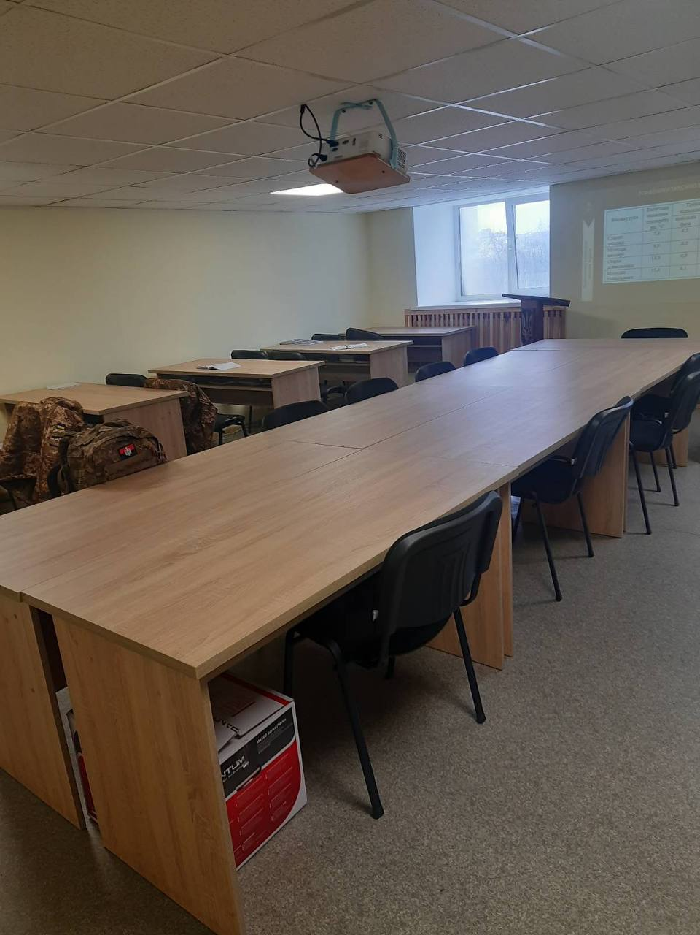
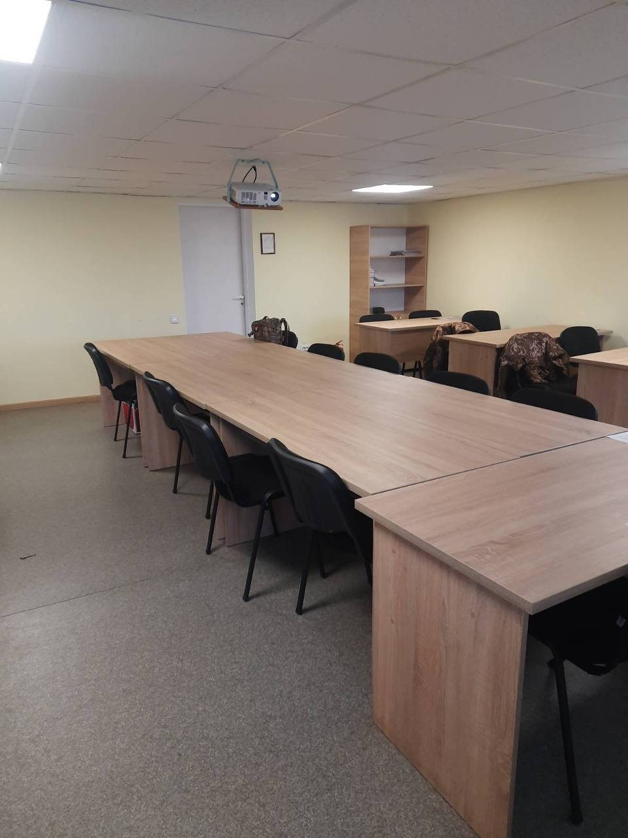
НАВЧАЛЬНА АУДИТОРІЯ № 4К (БУДІВЛЯ № 29/1)
Категорія – навчальна аудиторія
Місткість – 26 навчальних місць
Площа – 50 кв.м.
Матеріально-технічне та інформаційне забезпечення:
системний блок – 1
проєктор – 1
інтерактивна дошка – 1
фліпчарт – 1
Educational and Scientific Institute of Physical Culture, Sports and Health Technologies
7

Slide 8
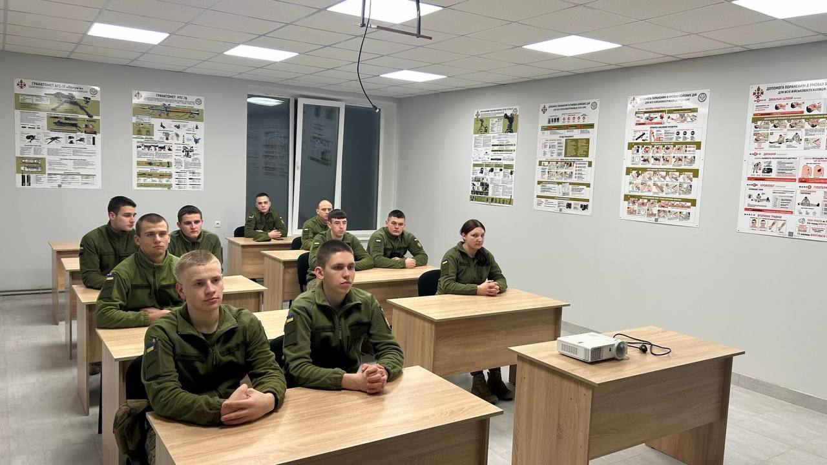
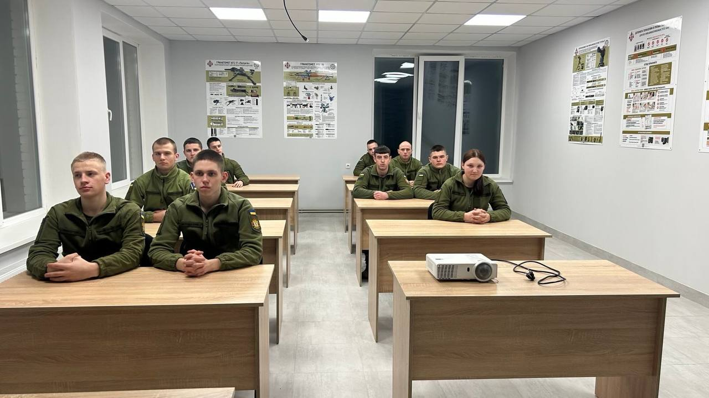
НАВЧАЛЬНА АУДИТОРІЯ № 1 (БУДІВЛЯ № 29/85)
Категорія – навчальна аудиторія
Місткість – 18 навчальних місць
Площа – 50 кв.м.
Матеріально-технічне та інформаційне забезпечення:
системний блок – 1
проєктор – 1
інтерактивна дошка – 1
фліпчарт – 1
Educational and Scientific Institute of Physical Culture, Sports and Health Technologies
8

Slide 9
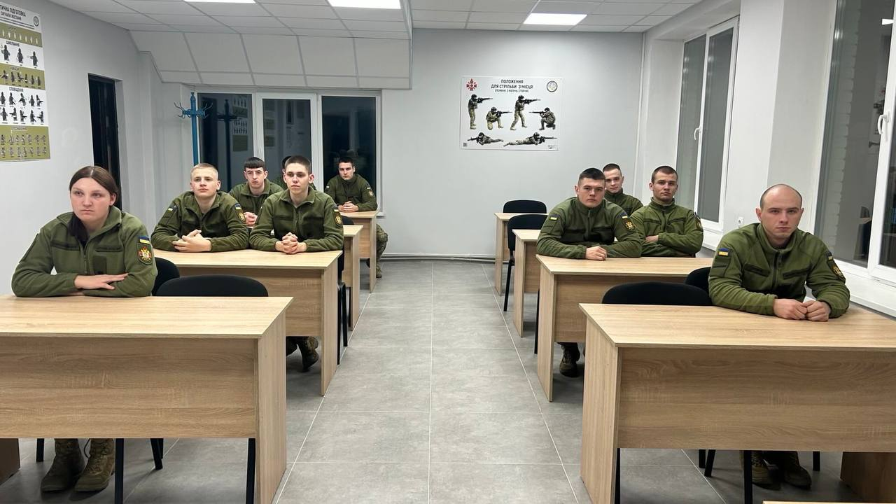
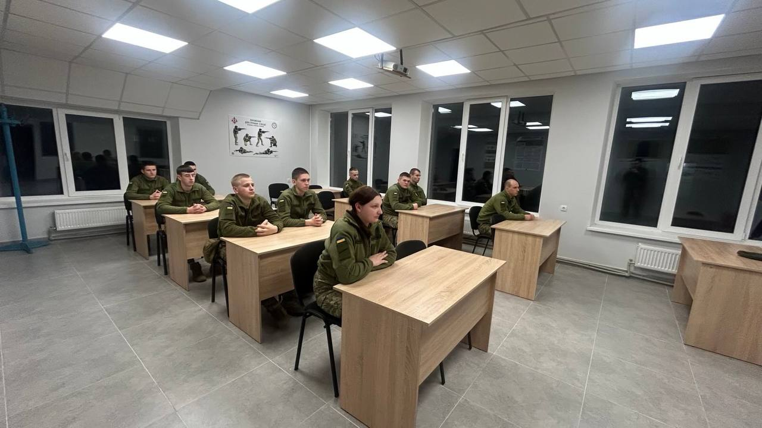
НАВЧАЛЬНА АУДИТОРІЯ № 3 (БУДІВЛЯ № 29/85)
Категорія – навчальна аудиторія
Місткість – 18 навчальних місць
Площа – 50 кв.м.
Матеріально-технічне та інформаційне забезпечення:
системний блок – 1
проєктор – 1
інтерактивна дошка – 1
фліпчарт – 1
Educational and Scientific Institute of Physical Culture, Sports and Health Technologies
9

Slide 10
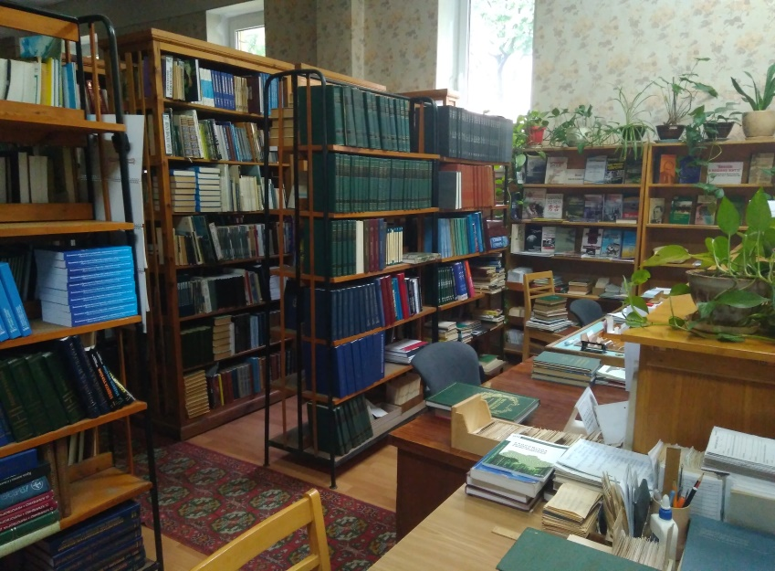
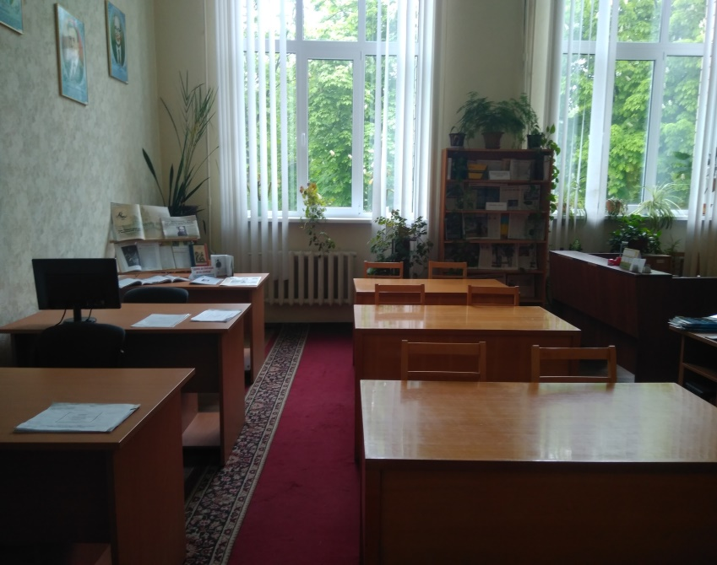
БІБДІОТЕЧНІ ФОНДОНДИ УНІВЕРСИТЕТУ
Бібліотечний фонд університету забезпечує повне, якісне і оперативне бібліотечно-бібліографічне та інформаційне забезпечення процесу підготовки військових фахівців відповідно до їх інформаційних запитів на основі широкого доступу до книжкових фондів. Загальний фонд бібліотеки університету складає близько 240 тисяч примірників літератури. Читальний зал бібліотеки забезпечено періодичними виданнями та виданнями університету по кожній спеціальності підготовки військових фахівців.
Educational and Scientific Institute of Physical Culture, Sports and Health Technologies
10

Slide 11
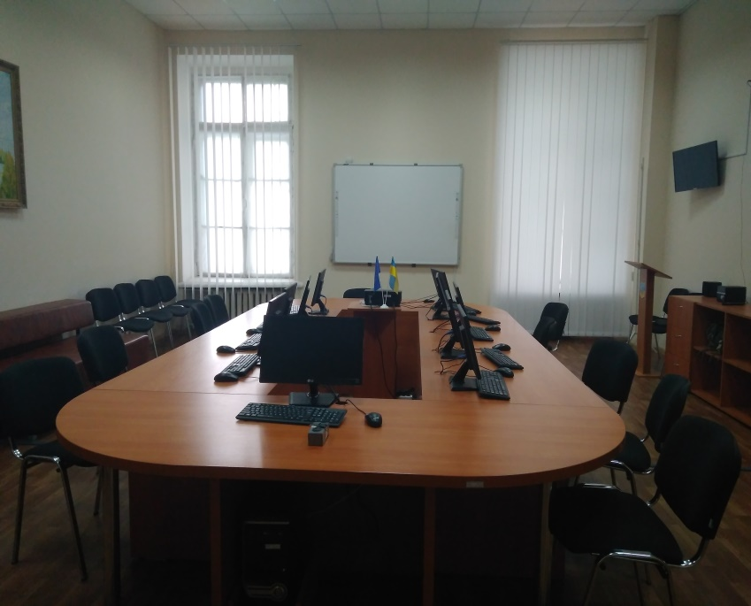
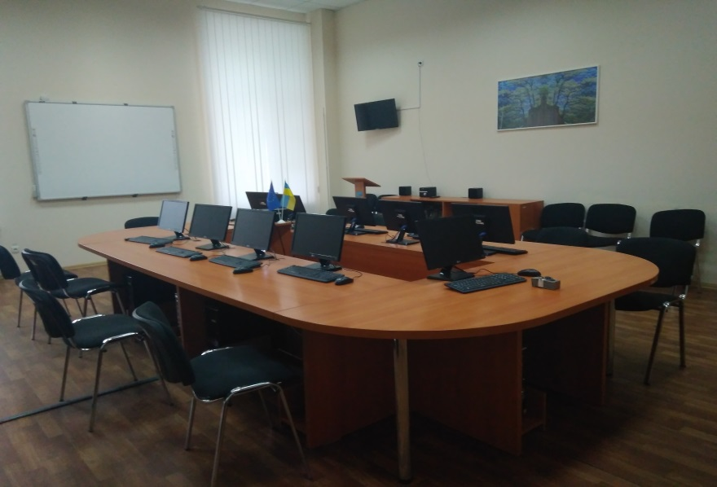
АУДИТОРІЇ ДЛЯ ДИСТАНЦІЙНОГО НАВЧАННЯ
Educational and Scientific Institute of Physical Culture, Sports and Health Technologies
11

Slide 12
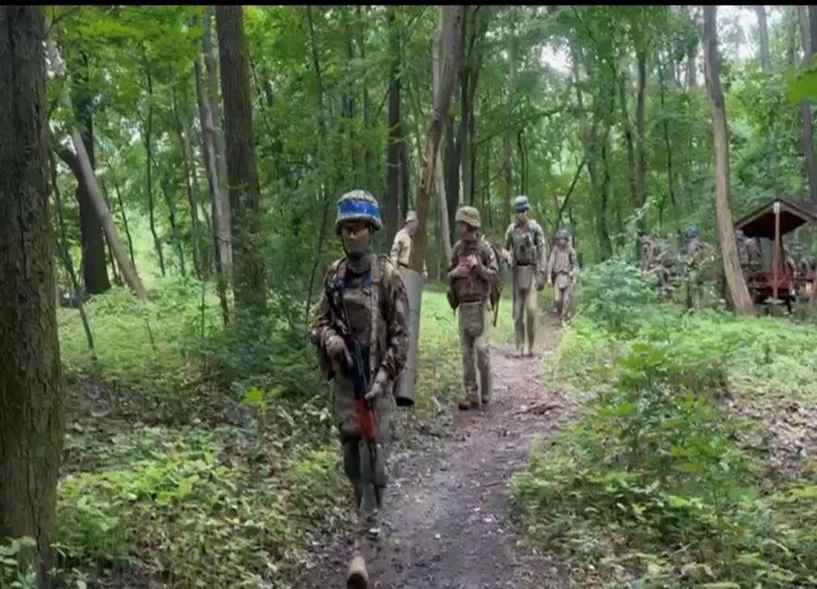
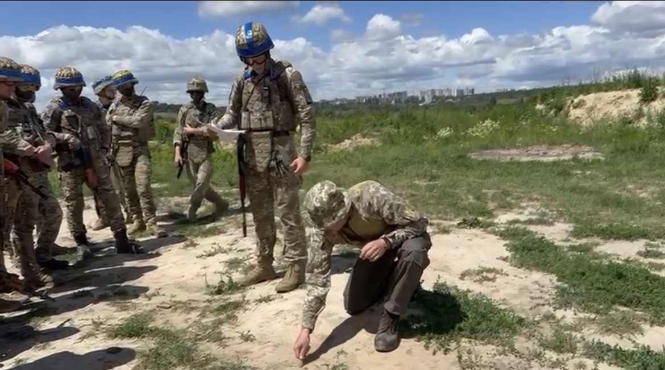
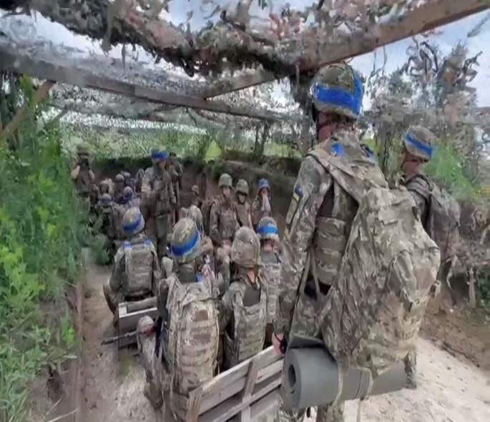
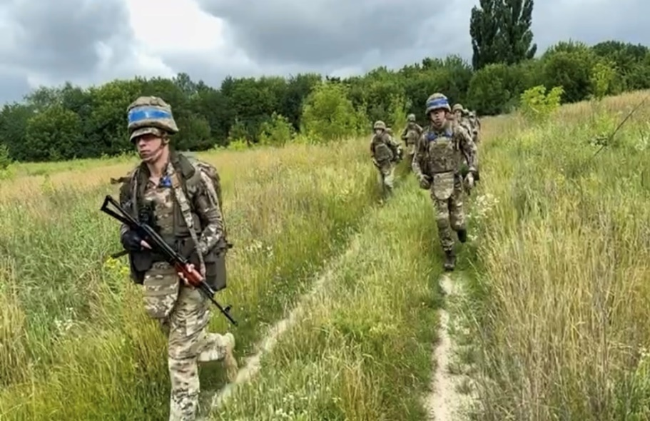
БАЗА ДЛЯ ПРОВЕДЕННЯ ЗАГАЛЬНОВІЙСЬКОВИХ ДИСЦИПЛІН
(СМТ. ДІВИЧКИ)
Educational and Scientific Institute of Physical Culture, Sports and Health Technologies
12

Slide 13
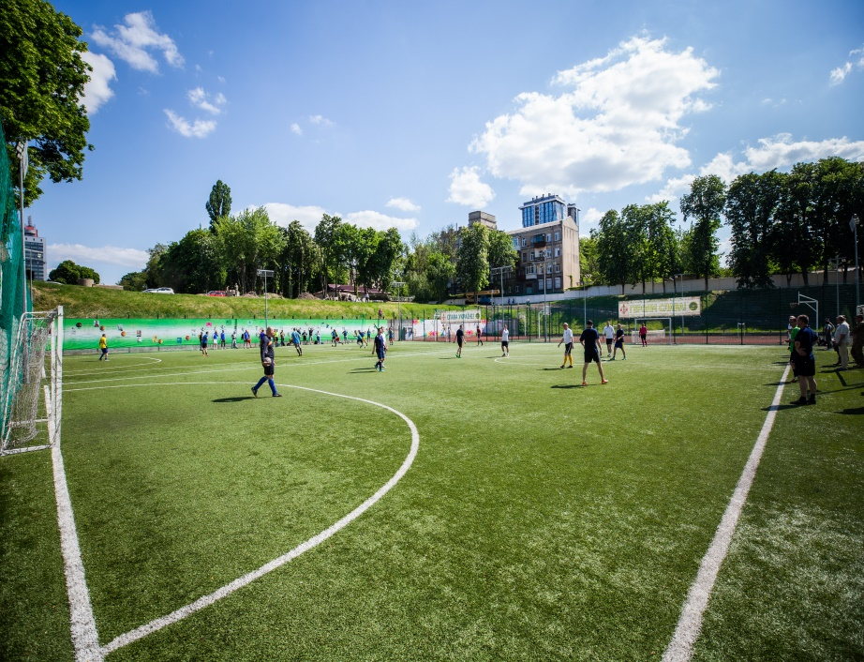
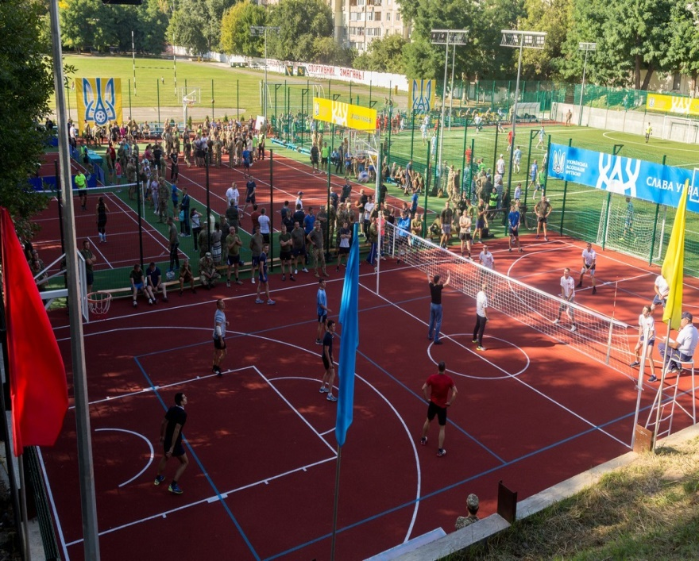
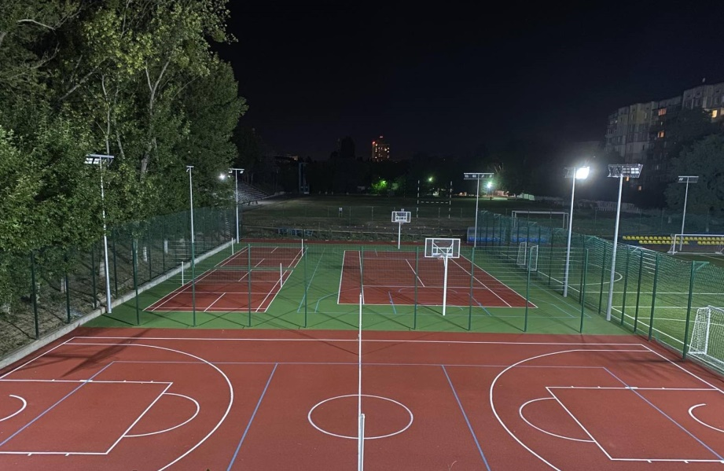
ВІДКРИТИЙ СПОРТИВНИЙ МАЙДАНЧИК
Educational and Scientific Institute of Physical Culture, Sports and Health Technologies
ПЛОЩА СПОРТИВНОГО
МАЙДАНЧИКА
3672,5 КВ.М.
13

Slide 14
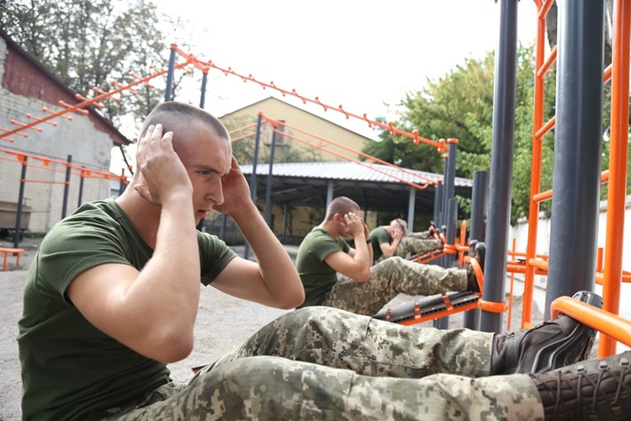
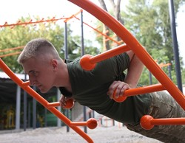
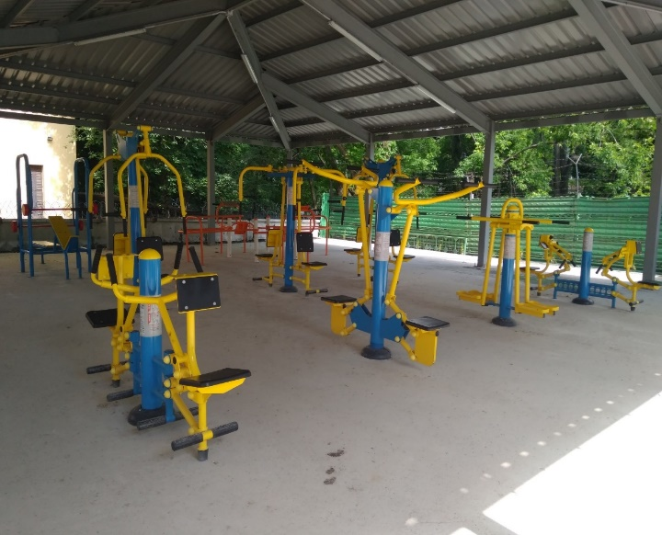
ВІДКРИТИЙ ТРЕНАЖЕРНИЙ МАЙДАНЧИК
Educational and Scientific Institute of Physical Culture, Sports and Health Technologies
WORKOUT ЗОНА
ПЛОЩА МАЙДАНЧИКУ
293 КВ.М
14

Slide 15
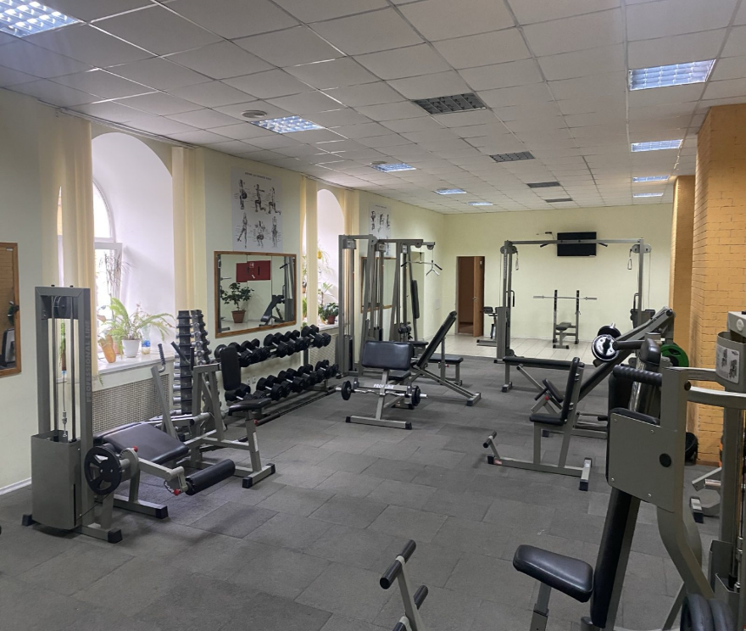
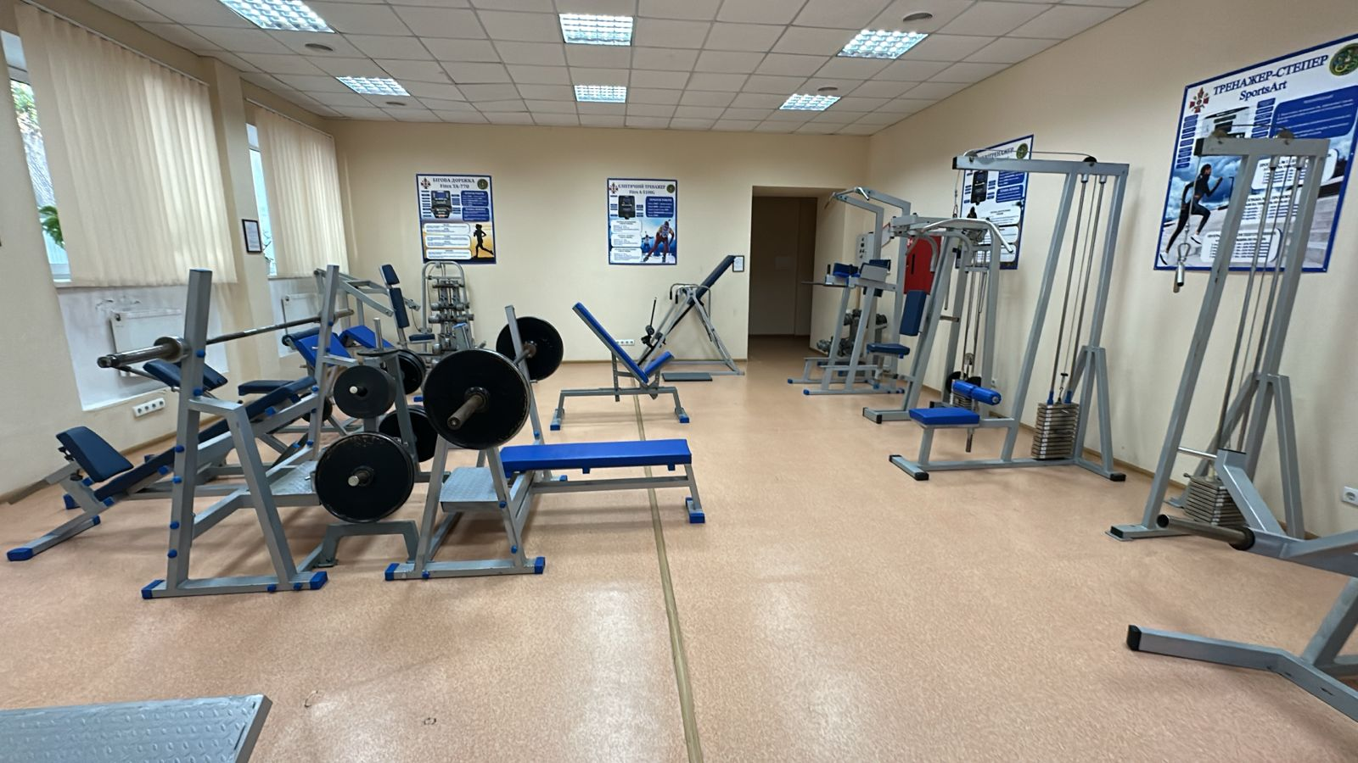
СПОРТИВНИЙ КОМПЛЕКС БУДІВЛІ № 29/1 (1 ПОВЕРХ)
Educational and Scientific Institute of Physical Culture, Sports and Health Technologies
ТРЕНАЖЕРНИЙ ЗАЛ
ПЛОЩА ЗАЛУ
166,4 кв.м
15

Slide 16
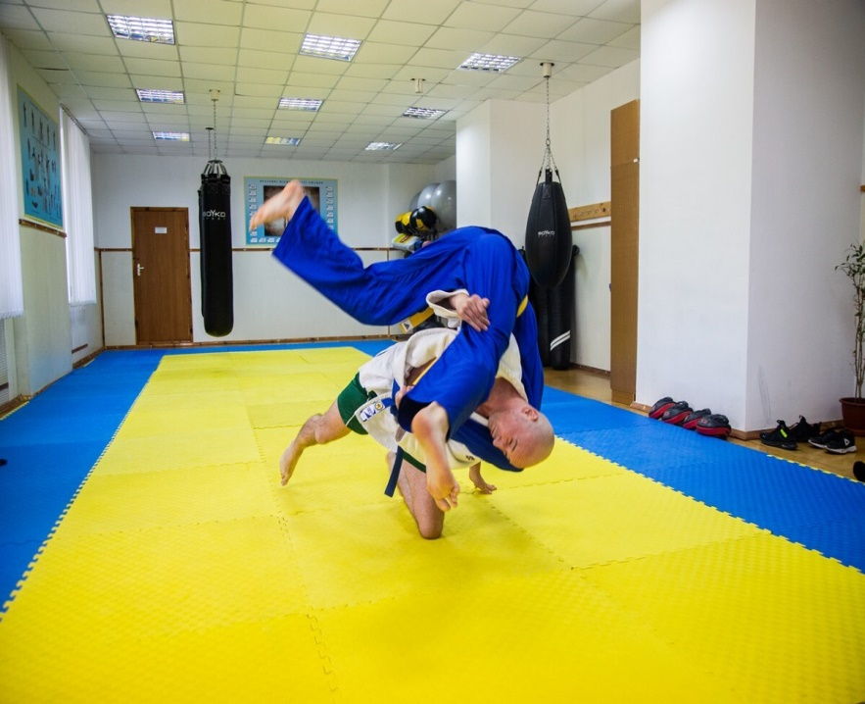
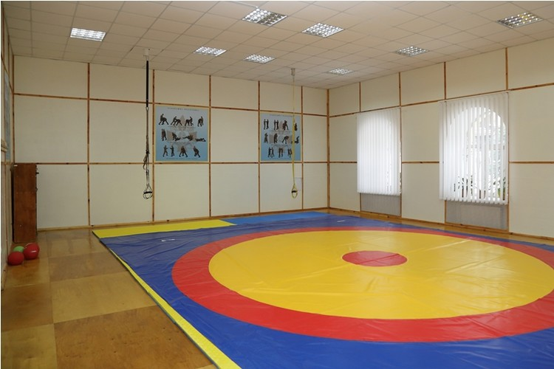
СПОРТИВНИЙ КОМПЛЕКС БУДІВЛІ № 29/1 (1 ПОВЕРХ)
ЗАЛ БОРОТЬБИ
ПЛОЩА ЗАЛУ
89,25 кв.м
Educational and Scientific Institute of Physical Culture, Sports and Health Technologies
ЗАЛ РУКОПАШНОГО БОЮ ПЛОЩА ЗАЛУ
110,5 кв.м.
16

Slide 17
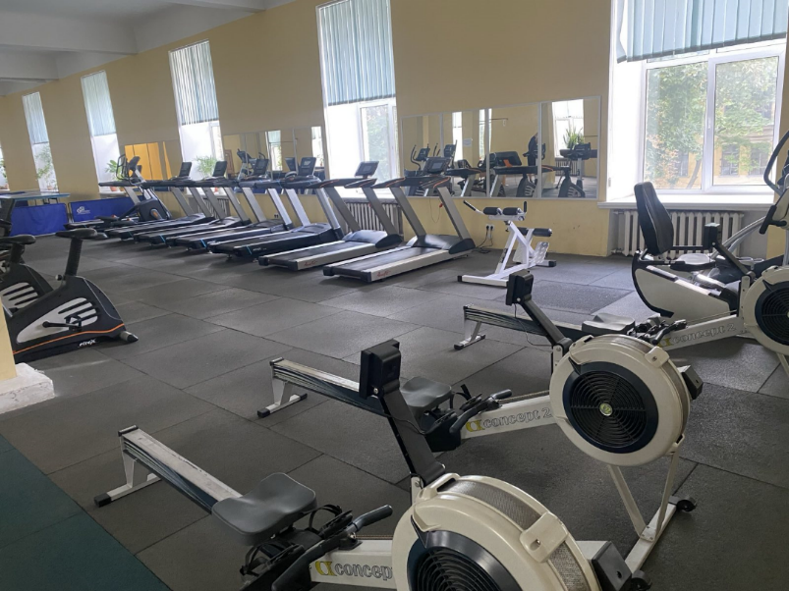
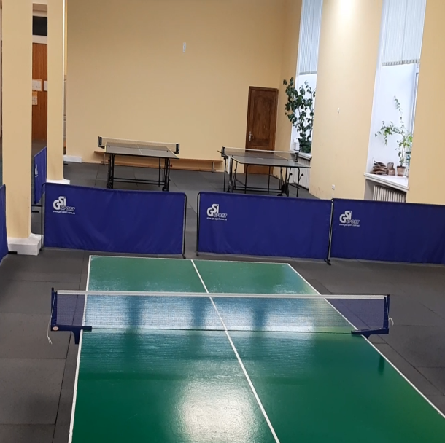
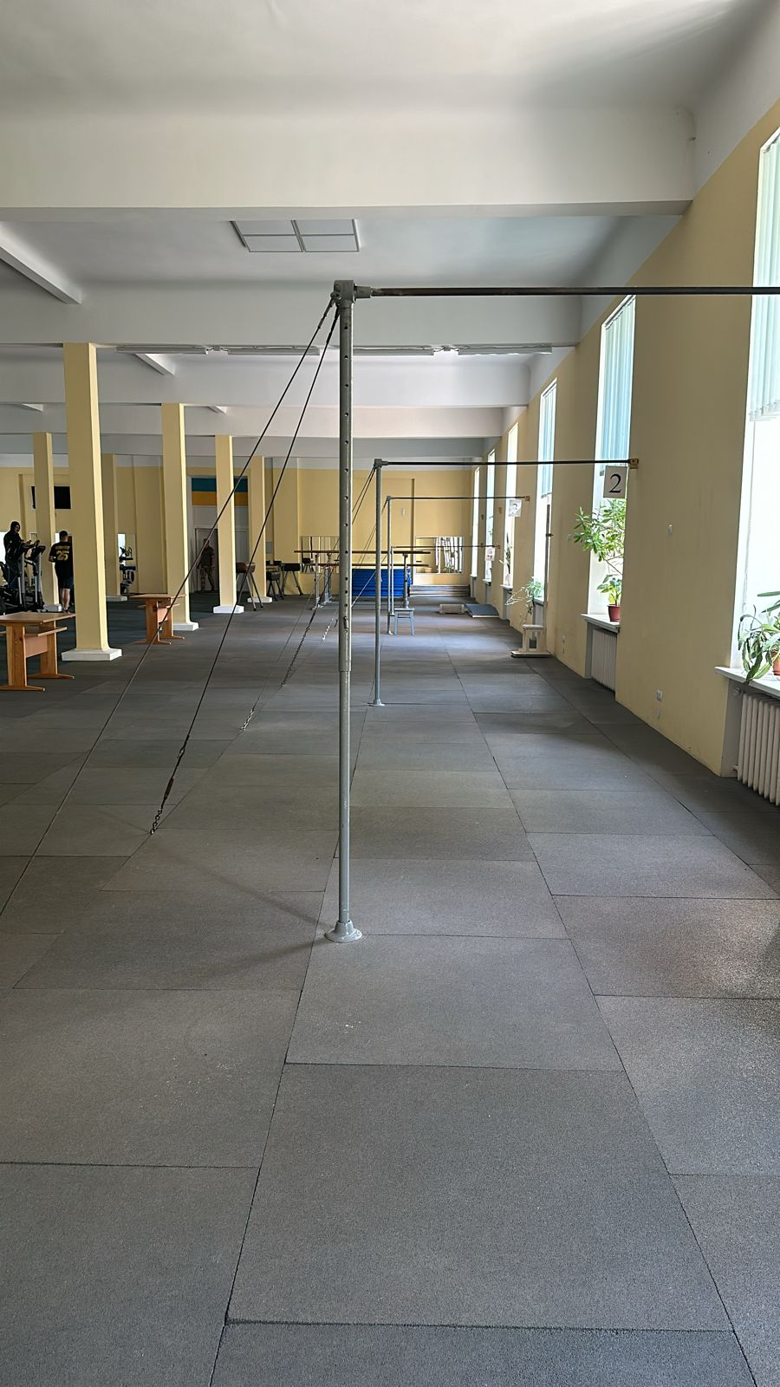
СПОРТИВНИЙ КОМПЛЕКС БУДІВЛІ № 29/1 (3 ПОВЕРХ)
Educational and Scientific Institute of Physical Culture, Sports and Health Technologies
ЗАЛ ГІМНАСТИКИ ТА СПОРТИВНИХ ТРЕНАЖЕРІВ
ПЛОЩА ЗАЛУ - 666 КВ.М.
17

Slide 18
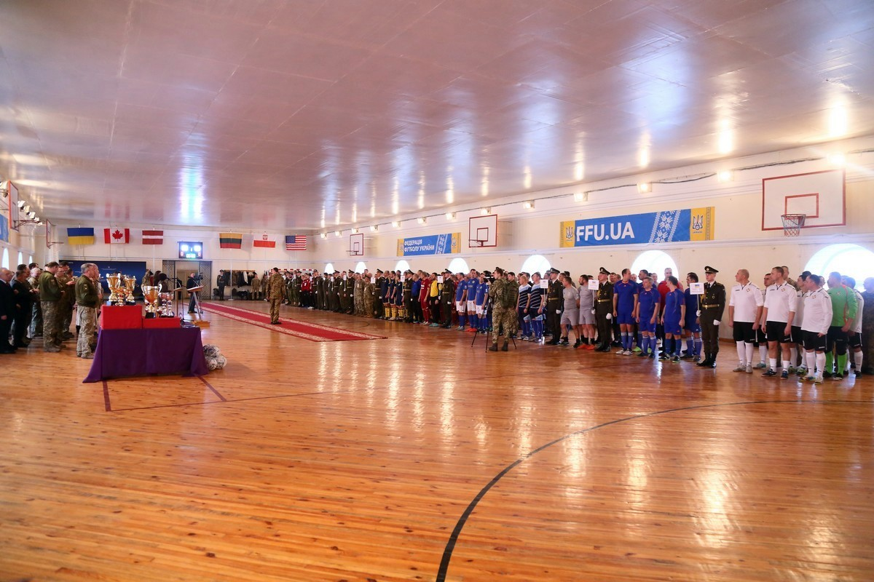
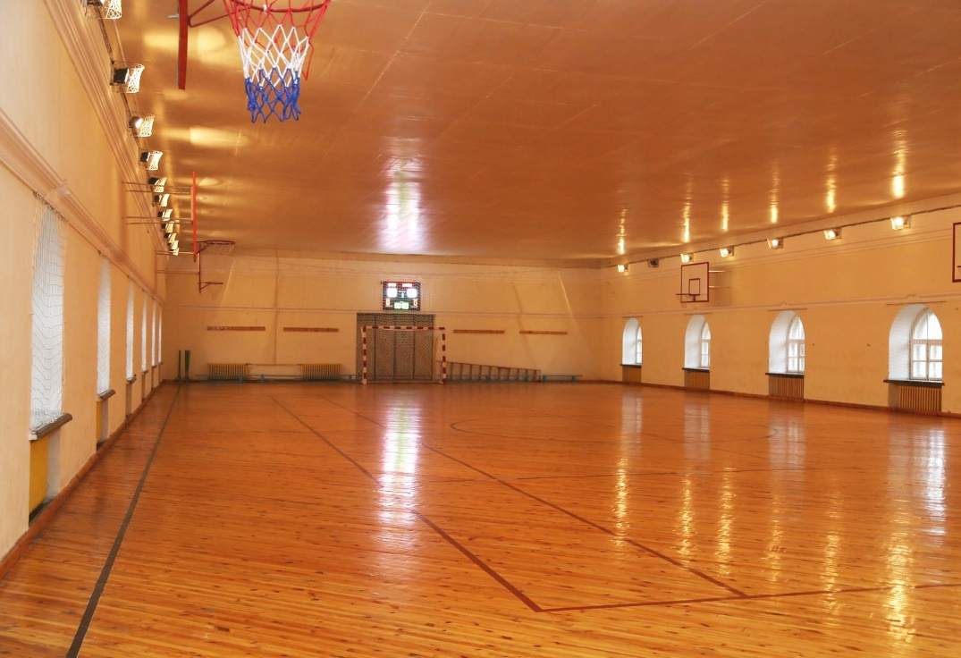
СПОРТИВНИЙ КОМПЛЕКС БУДІВЛІ № 29/1 (4 ПОВЕРХ)
Educational and Scientific Institute of Physical Culture, Sports and Health Technologies
ЗАЛ СПОРТИВНИХ ІГОР
ПЛОЩА ЗАЛУ - 738 КВ.М.
18

Slide 19
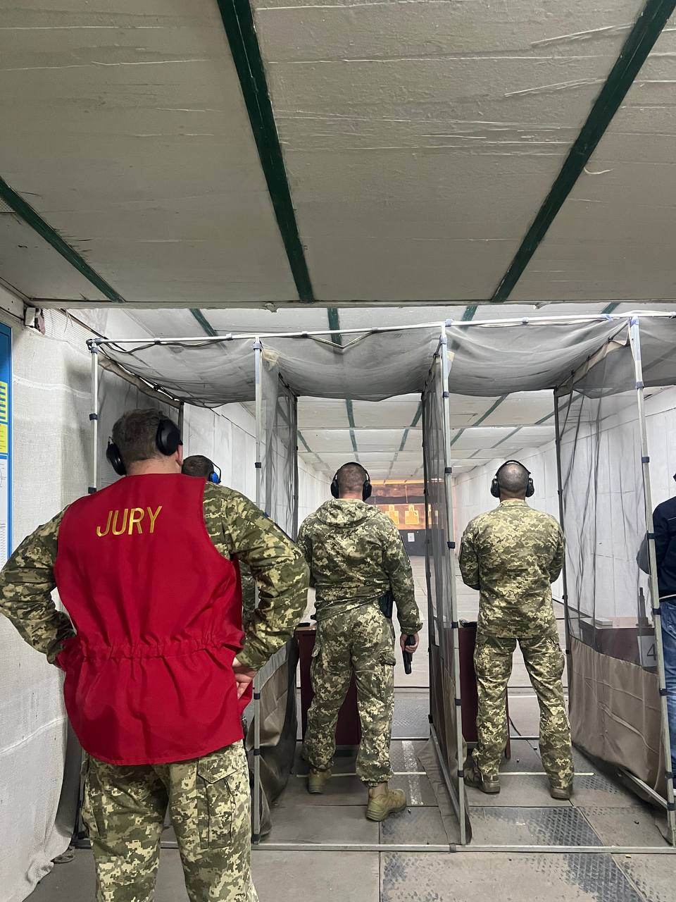
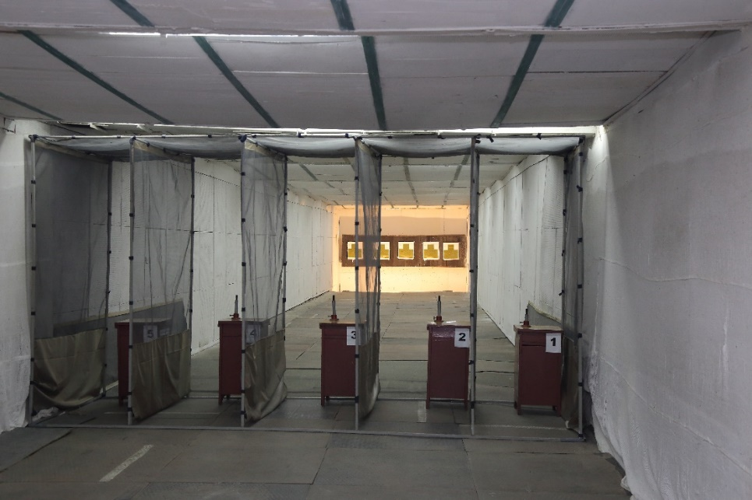
СТРІЛЕЦЬКИЙ ТИР БУДІВЛІ № 29/83
Educational and Scientific Institute of Physical Culture, Sports and Health Technologies
ПЛОЩА СТРІЛЕЦЬКОГО ТИРУ - 258 КВ.М
19

Slide 20
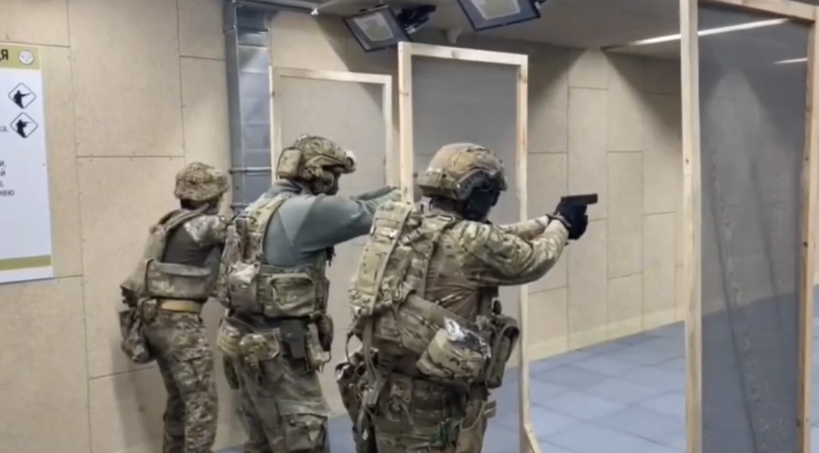
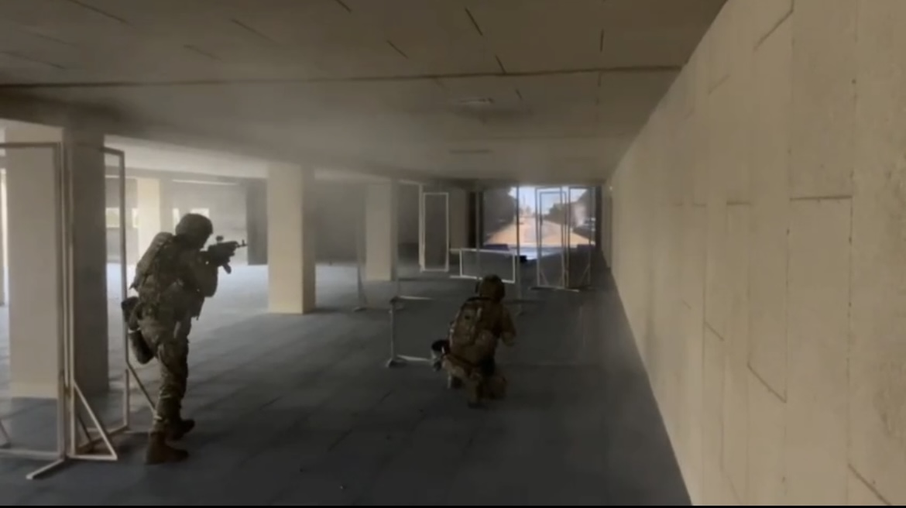
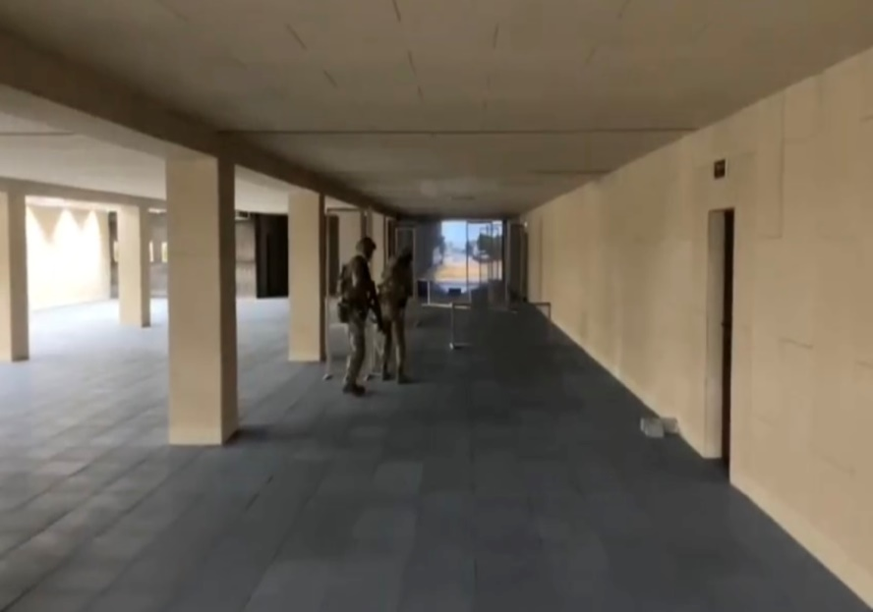
ОПТИКОЕЛЕКТРОННИЙ СТРІЛЕЦЬКИЙ КОМПЛЕКС № 29/85
Educational and Scientific Institute of Physical Culture, Sports and Health Technologies
ПЛОЩА СТРІЛЕЦЬКОГО ТИРУ - 840 КВ.М
20

Slide 21
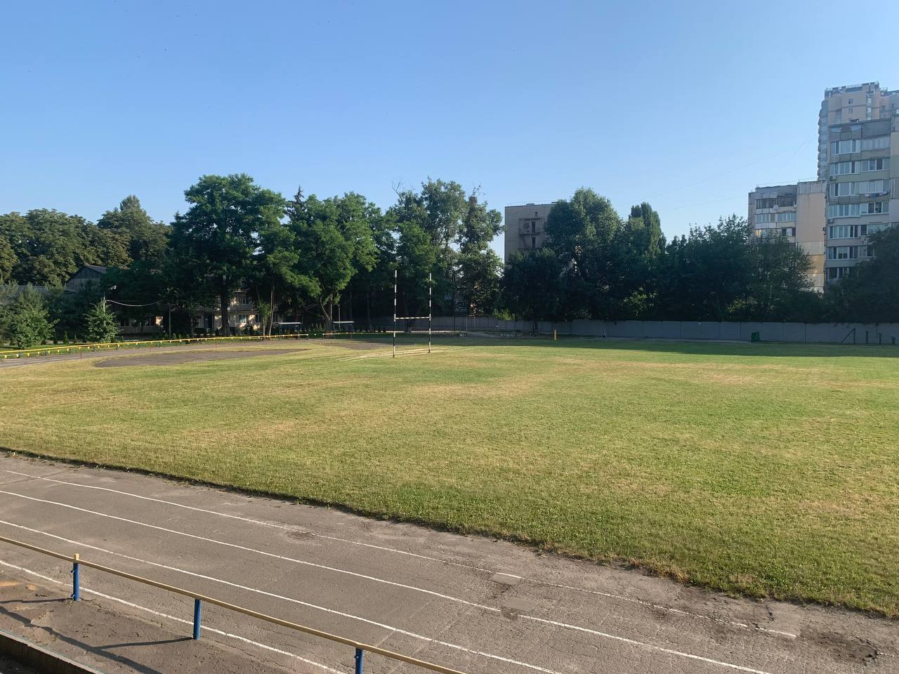
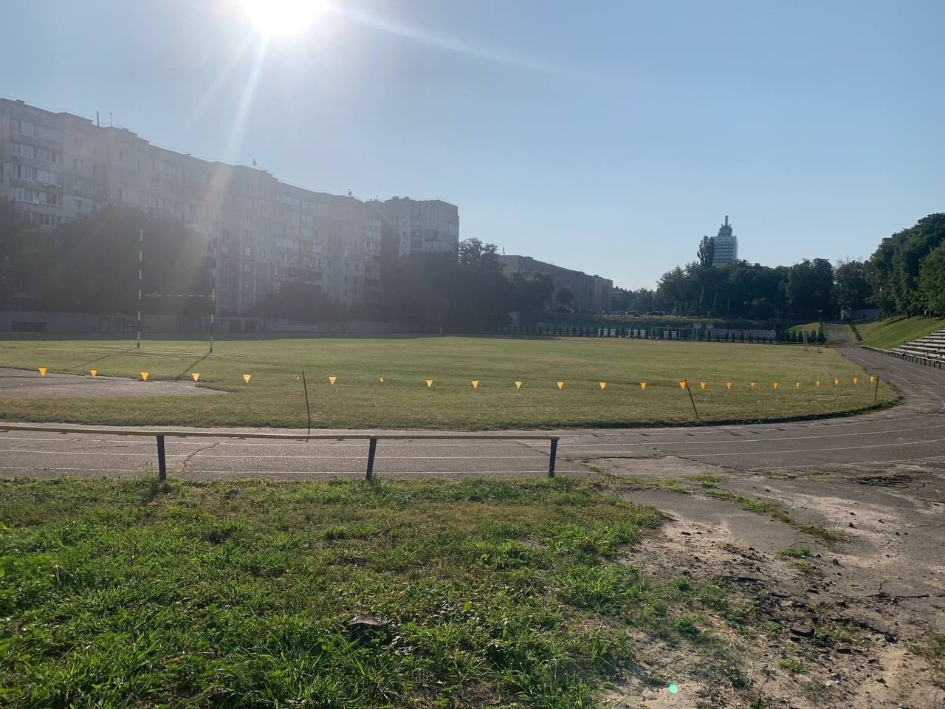
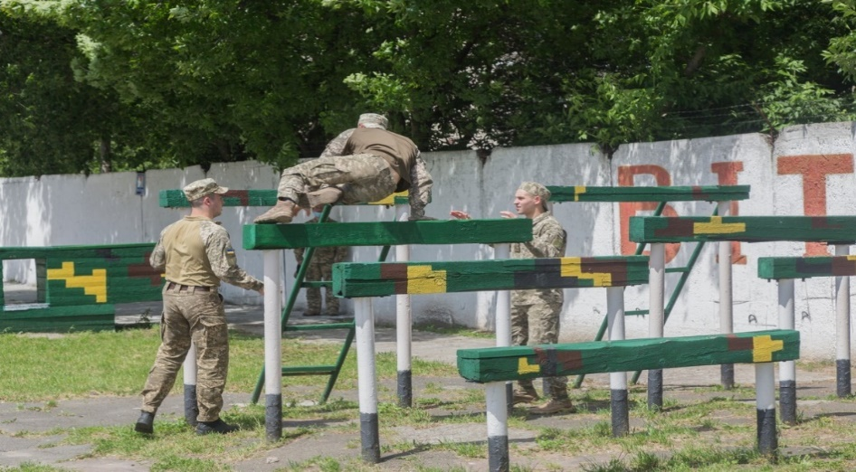
СТАДІОН (БІГОВІ ДОРІЖКИ 400М, СМУГА ПЕРЕШКОД)
Educational and Scientific Institute of Physical Culture, Sports and Health Technologies
21

Slide 22
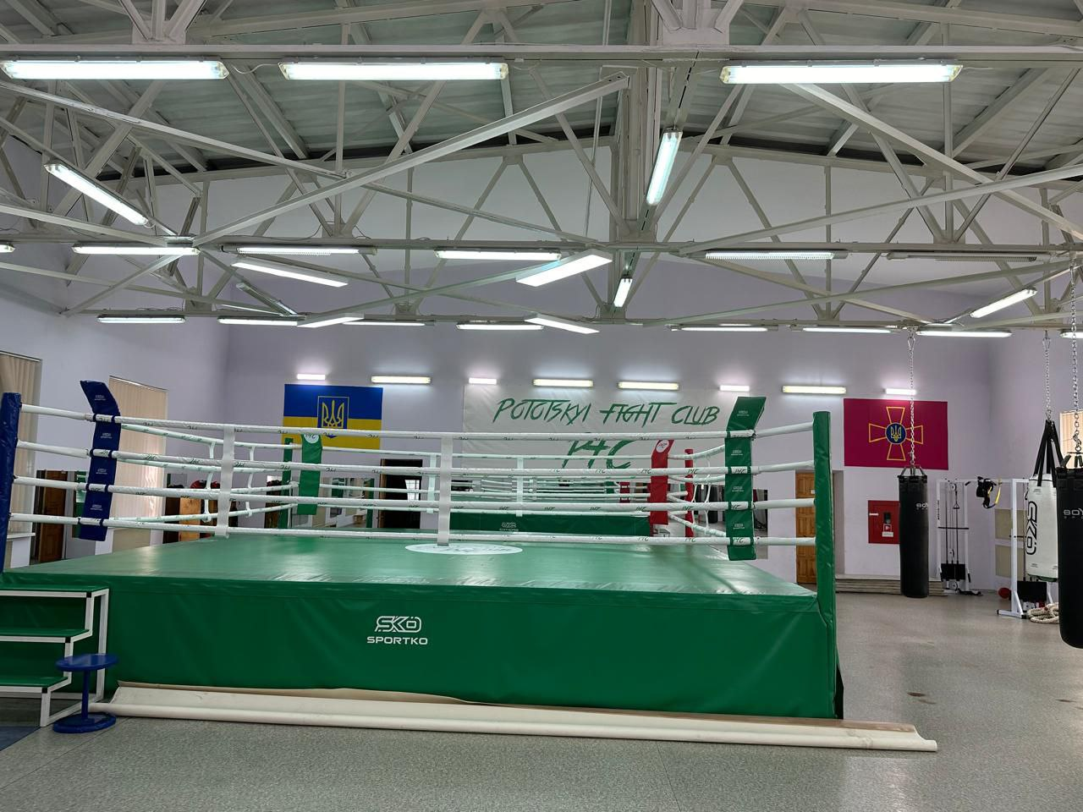
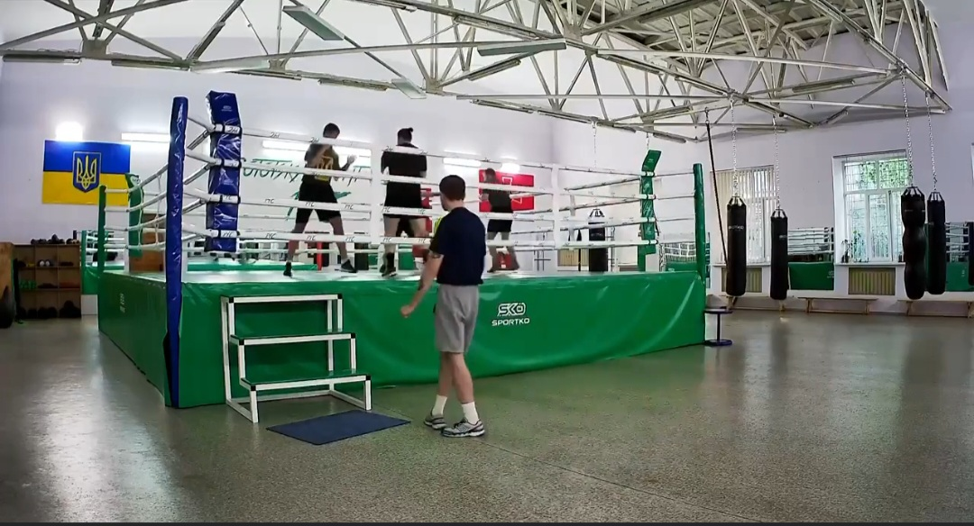
СПОРТИВНИЙ КОМПЛЕКС БУДІВЛІ №63/14
Educational and Scientific Institute of Physical Culture, Sports and Health Technologies
ЗАЛ БОКСУ
ПЛОЩА ЗАЛУ - 280 КВ.М.
22

Slide 23


СПОРТИВНИЙ КОМПЛЕКС БУДІВЛІ №63/14
Educational and Scientific Institute of Physical Culture, Sports and Health Technologies
ЗАЛ СПОРТИВНИХ ІГОР
ПЛОЩА ЗАЛУ - 510 КВ.М.
23

Slide 24



ЦЕНТРАЛЬНИЙ СПОРТИВНИЙ КЛУБ ЗСУ
Educational and Scientific Institute of Physical Culture, Sports and Health Technologies
24

Slide 25



НАВЧАЛЬНО СПОРТИВНА БАЗА ЗИМОВИХ ВИДІВ СПОРТУ “ТИСОВЕЦЬ”
Educational and Scientific Institute of Physical Culture, Sports and Health Technologies
25

Slide 26



ВОДНО-СПОРТИВНА БАЗА «32» КМ
Військове містечко
№ 265 (площа 920 га)
32 км
Educational and Scientific Institute of Physical Culture, Sports and Health Technologies
26

Slide 27





ВОДНО-СПОРТИВНА БАЗА «32» КМ
Educational and Scientific Institute of Physical Culture, Sports and Health Technologies
ВОДОЛАЗНА ПІДГОТОВКА
27

Slide 28




ПРОЕКТ СТАДІОННОГО КОМПЛЕКСУ З ПІДТРИБУННИМИ ПРИМІЩЕННЯМИ
Educational and Scientific Institute of Physical Culture, Sports and Health Technologies
28

Slide 29

Слава Україні!
Героям Слава!
Educational and Scientific Institute of Physical Culture, Sports and Health Technologies
КИЇВ-2025

